Slide 1
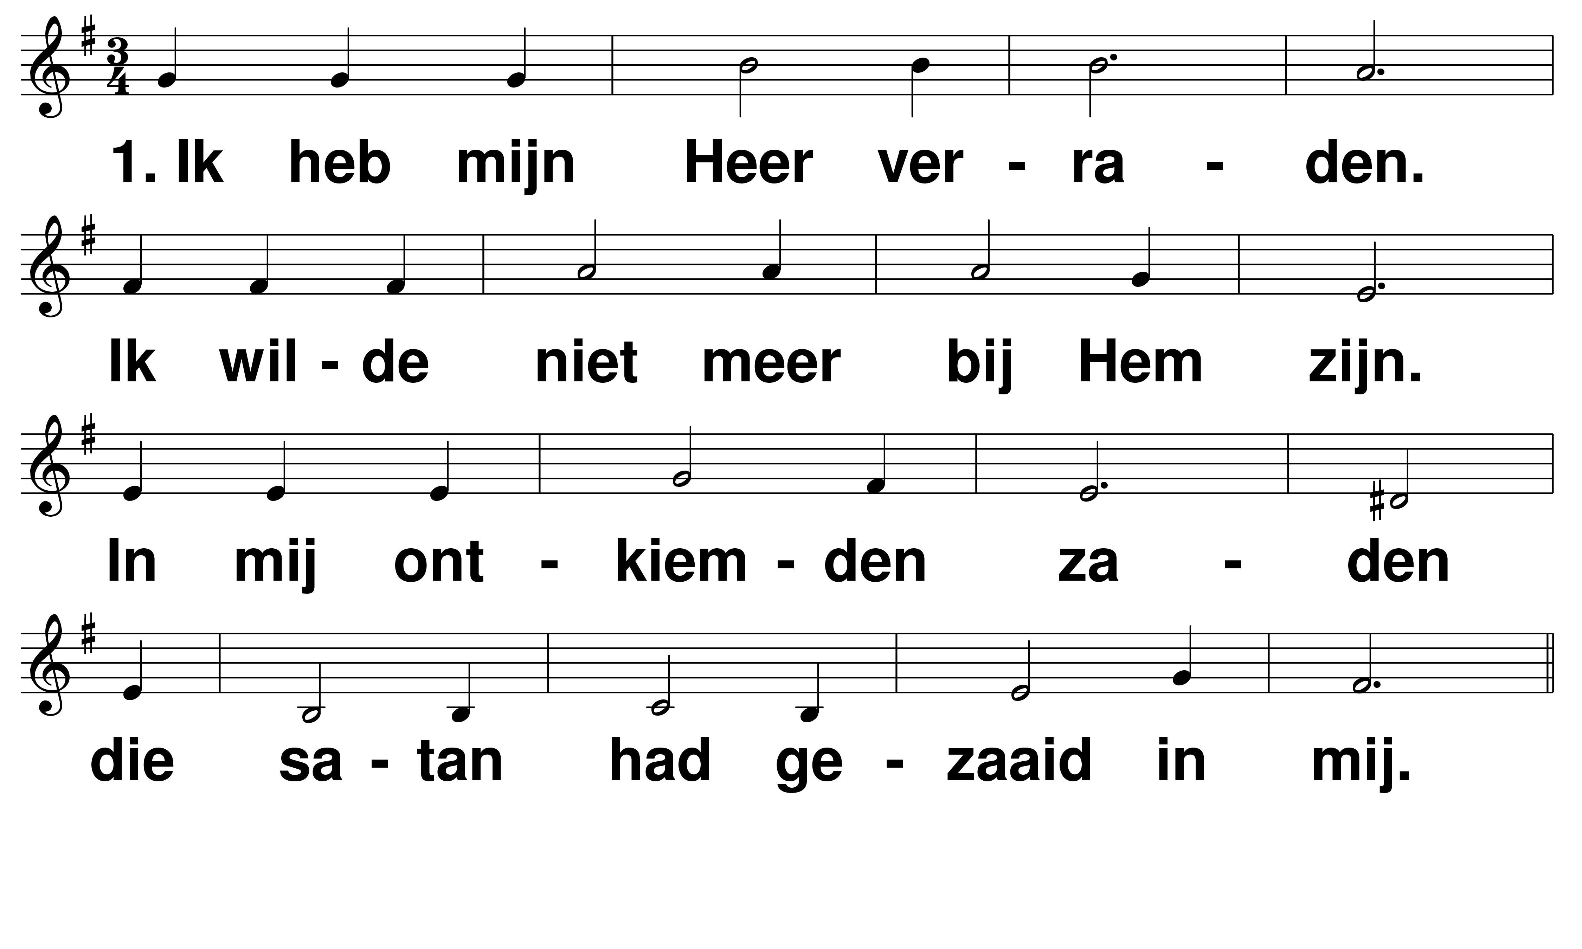
Judas t: Robert Roth m: Peter Sneep

Slide 2
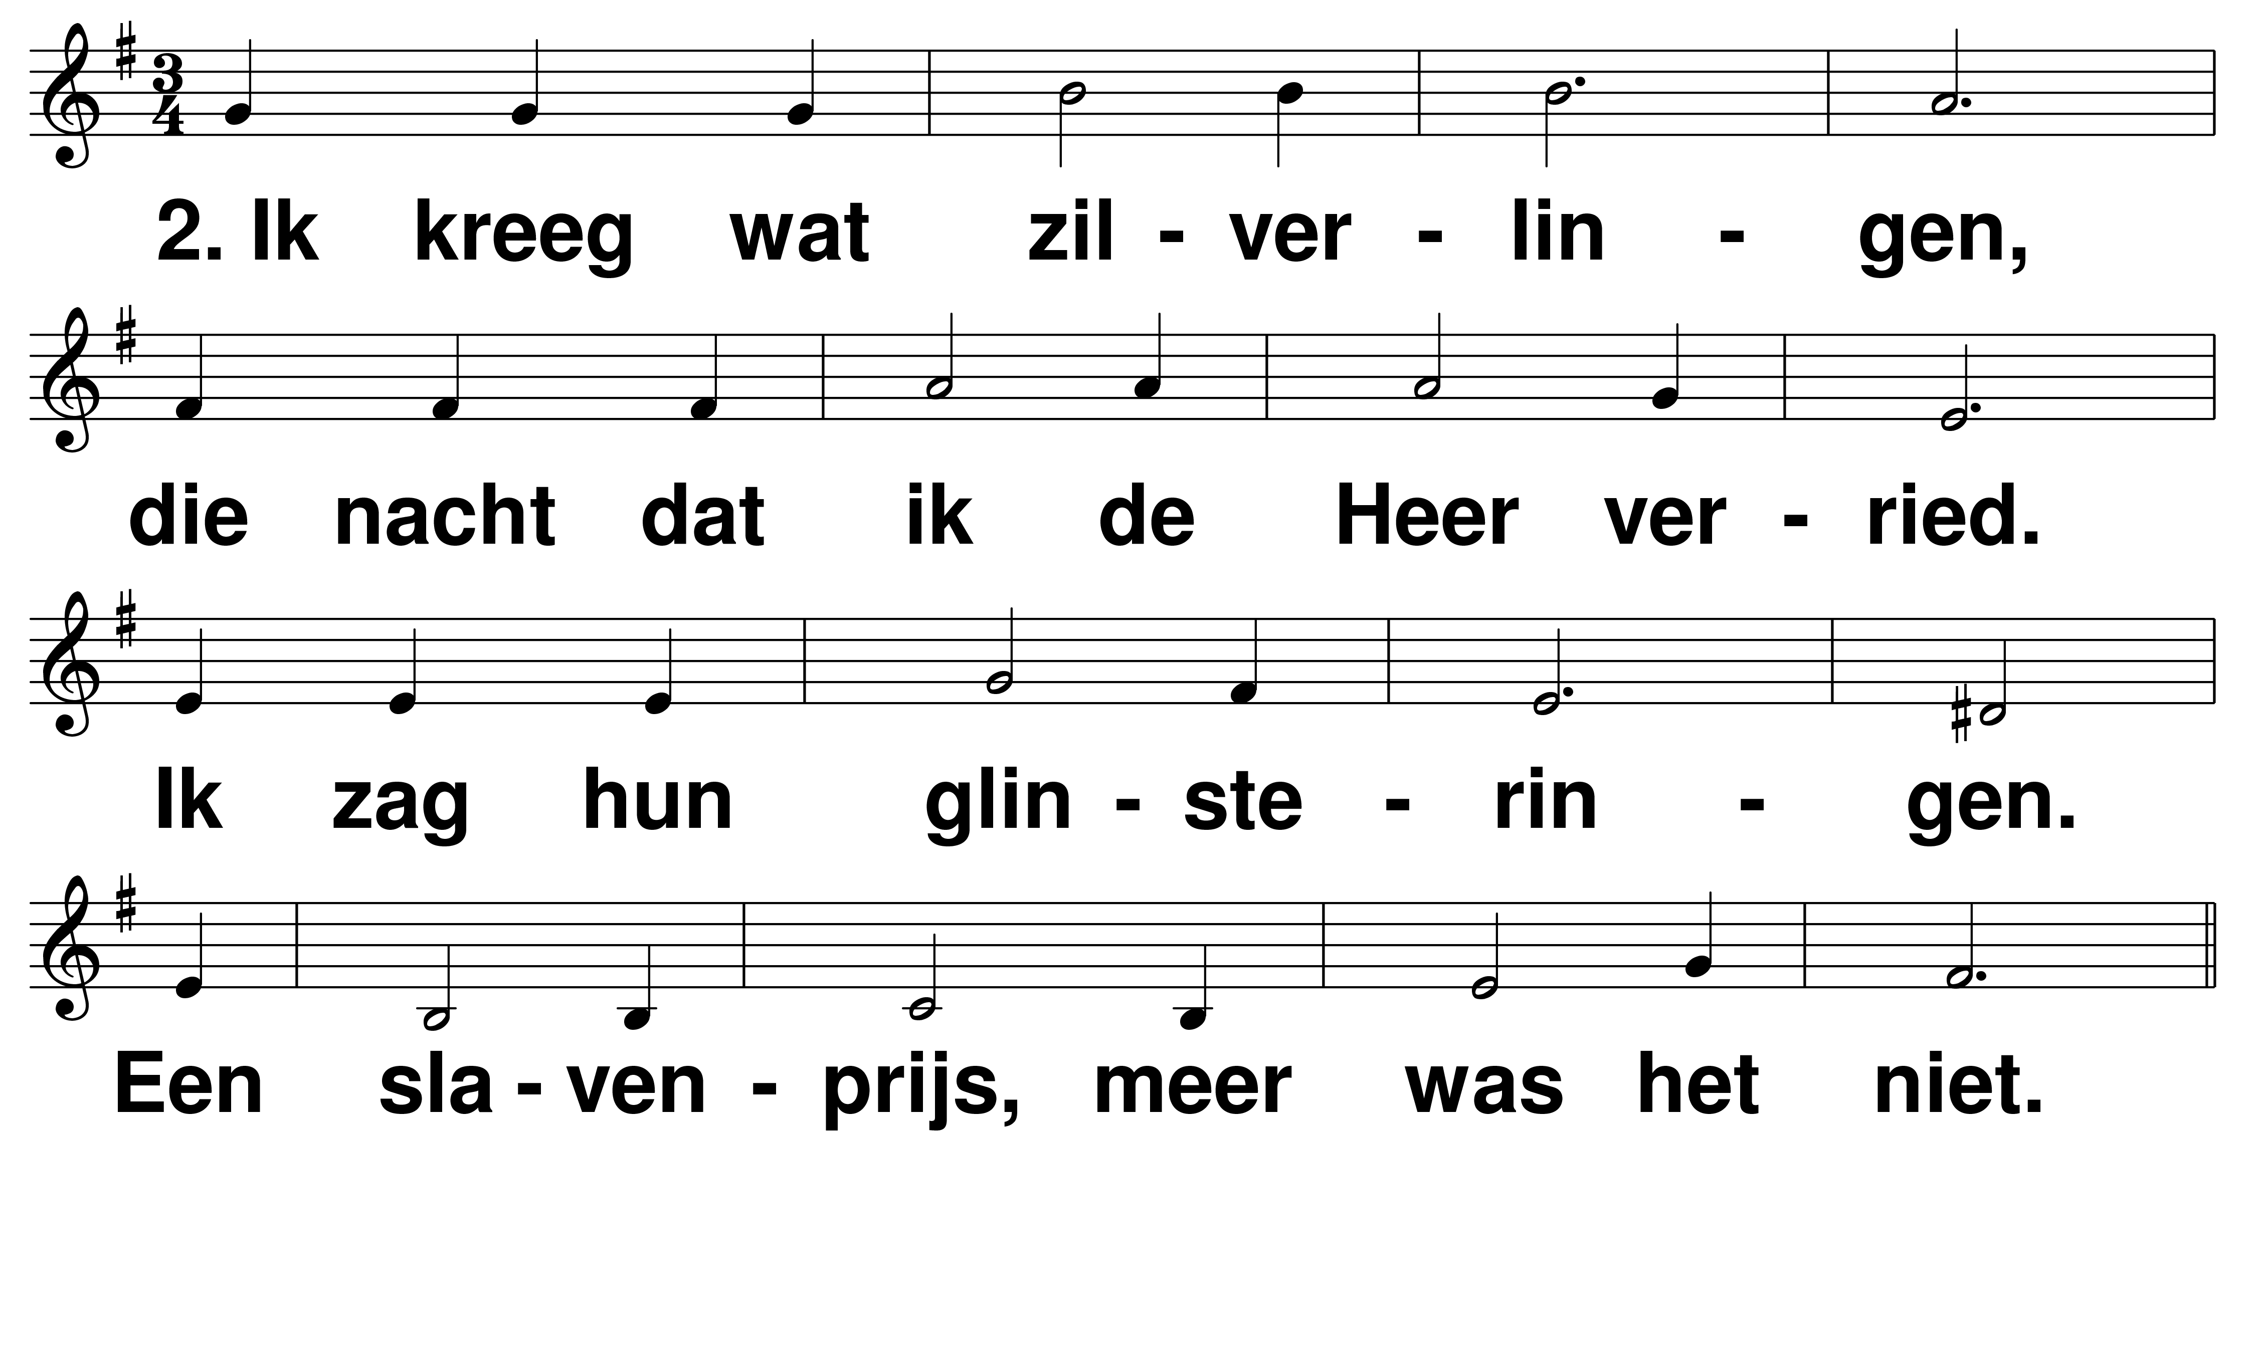
Judas t: Robert Roth m: Peter Sneep

Slide 3
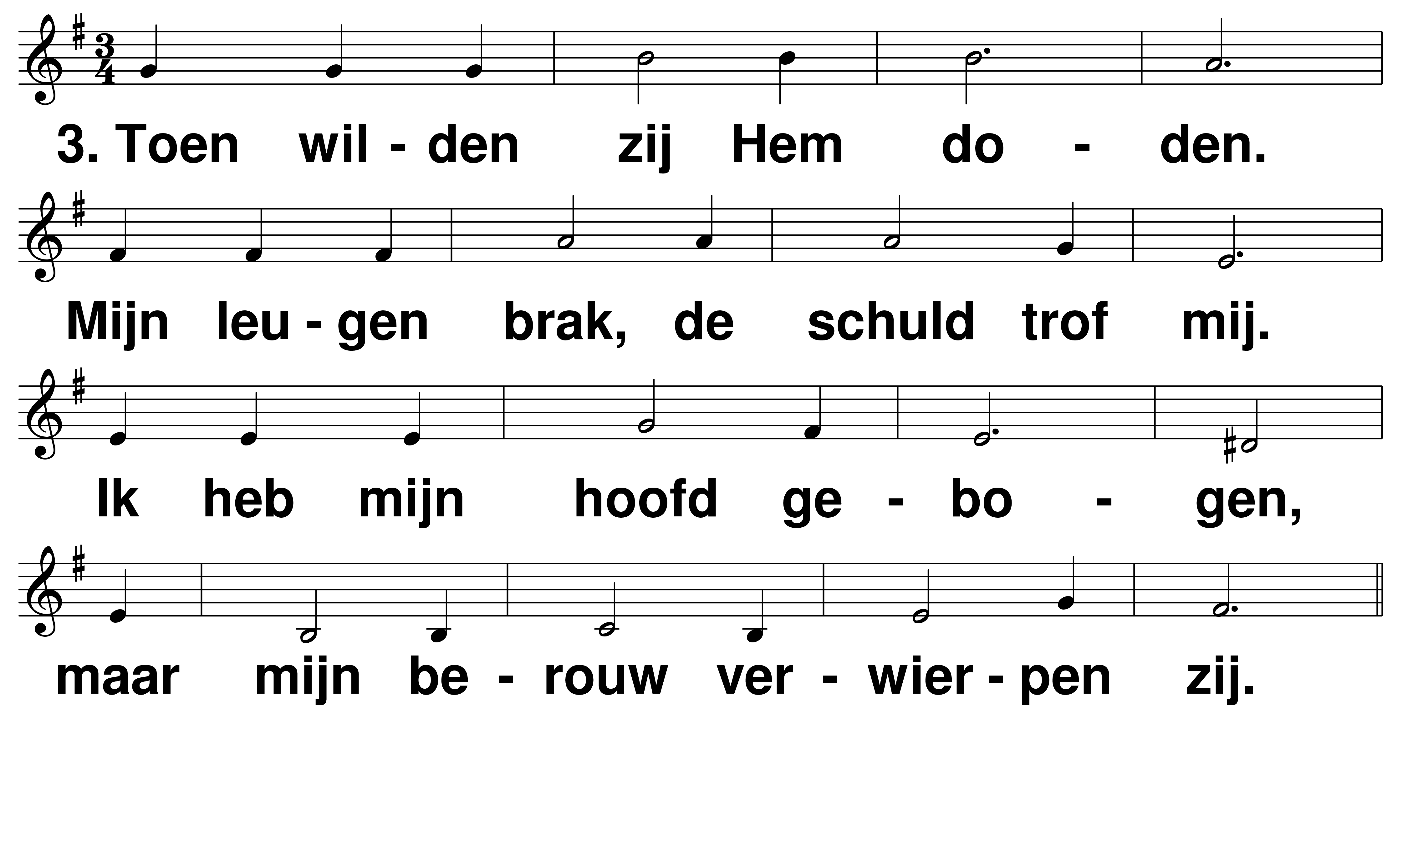
Judas t: Robert Roth m: Peter Sneep

Slide 4
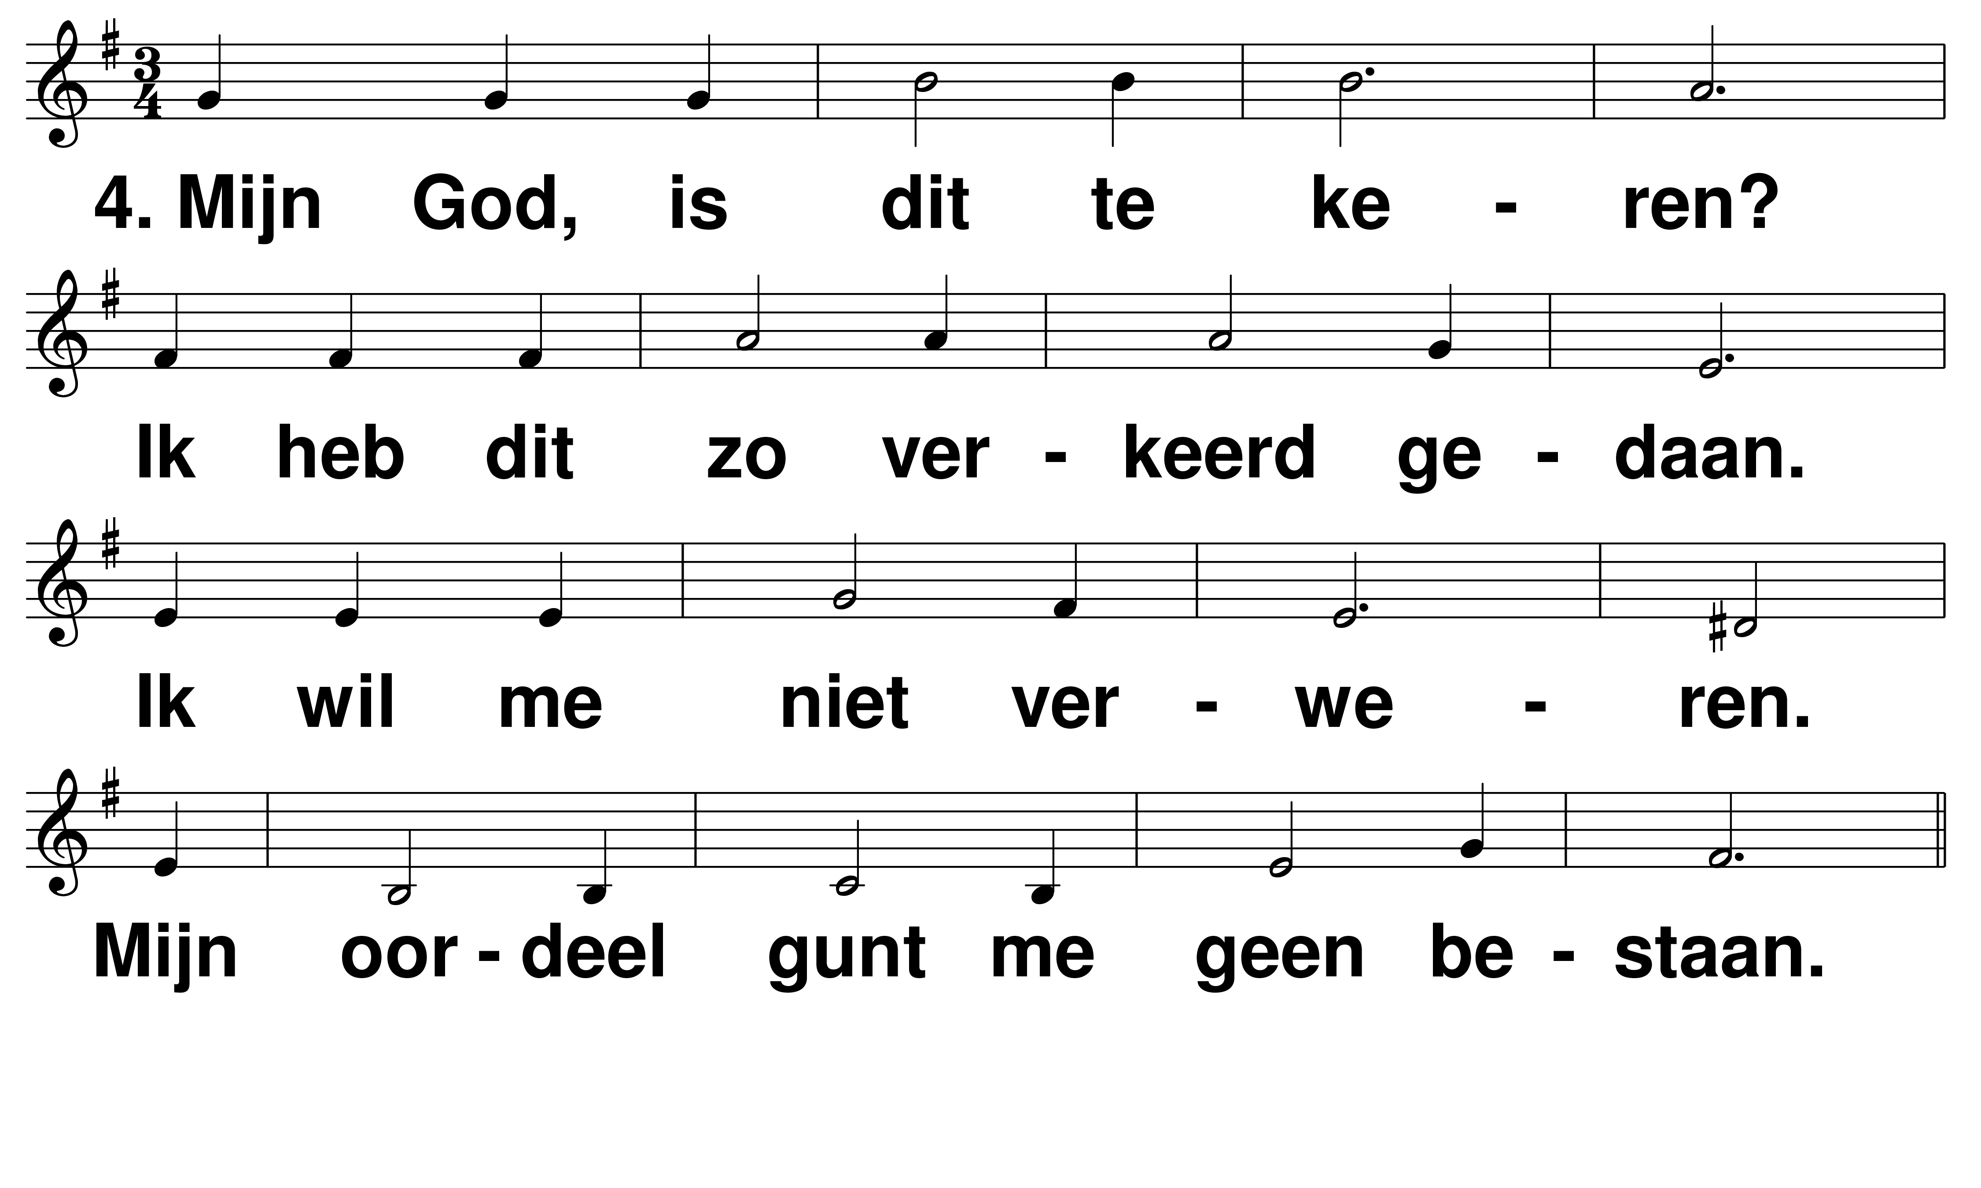
Judas t: Robert Roth m: Peter Sneep

Slide 5
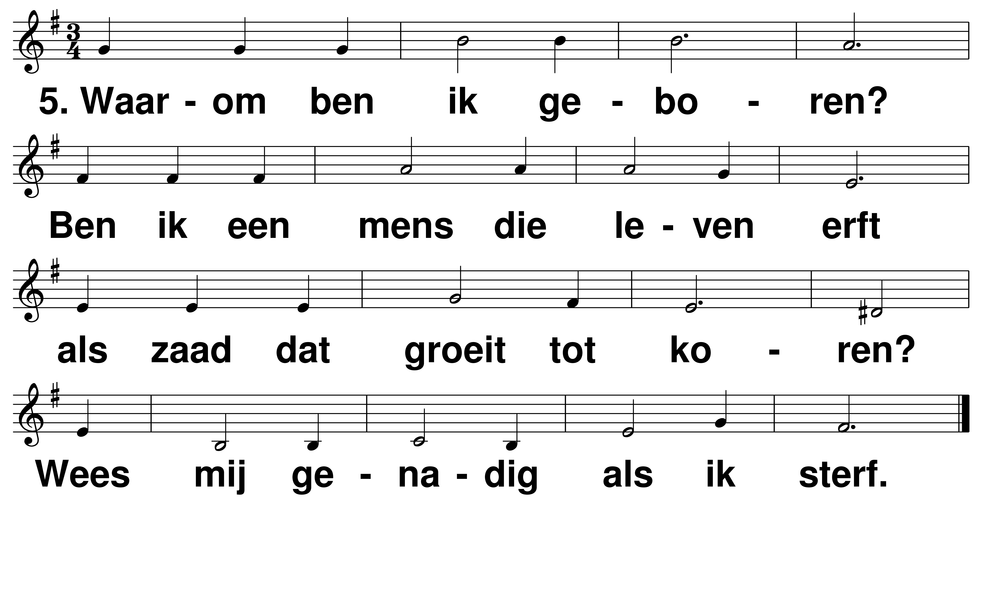
Judas t: Robert Roth m: Peter Sneep

